Slide 1
git 명령어
유한 대학교
컴퓨터소프트웨어공학과
김원일

Slide 2
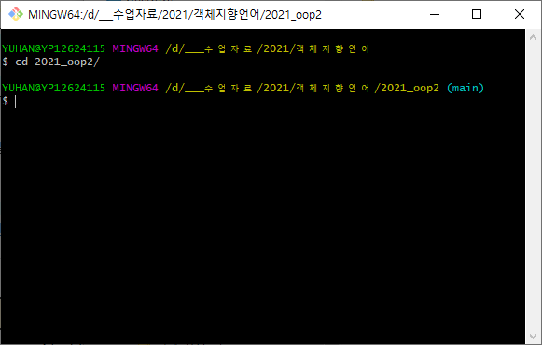
git 명령어 동작 가능 위치
git bash의 상태 정보로 확인 가능
현재 디렉터리 정보 뒤에 (브렌치이름)이 보이는 경우만
아래 그림에서 디렉터리 이동 전에는 (main) 표시가 없음
(main)이 나타난 경우에만 git 명령어가 정상적으로 동작

Slide 3
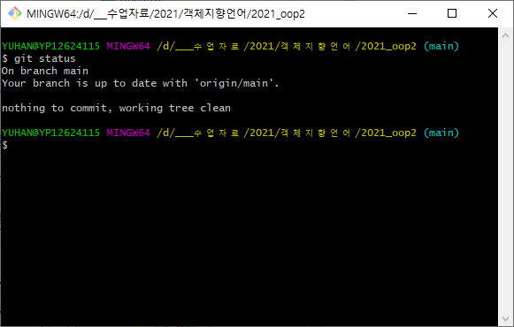
저장소의 상태 정보 확인 – 1
git status
현재 저장소의 상태 정보를 출력
변경이 없는 경우는 아래와 같이 표시
nothing to commit, working tree clean
변경 사항이 없으며, 추가로 처리할 사항이 없음을 나타냄

Slide 4
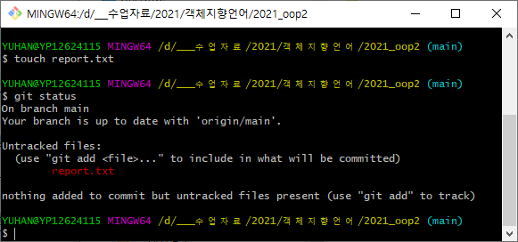
저장소의 상태 정보 확인 – 2
저장소 정보 변경
touch 명령으로 저장소에 파일을 생성
상태 정보에서 관리되지 않는 파일명을 출력하여 알림
붉은 색으로 파일 명을 출력
git에 의해 관리되지 않는 파일을 나타냄

Slide 5
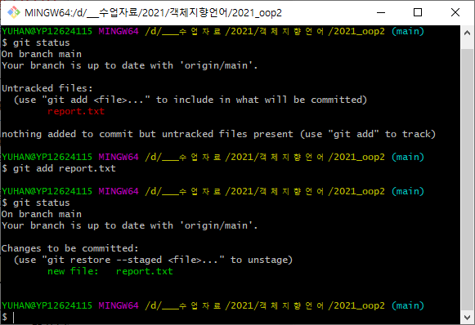
저장소의 상태 정보 수정 – 1
git add
수정이 발생한 파일을 관리 대상에 포함
관리 대상에 포함한 다음 상태 확인
추가된 새로운 파일이 녹색으로 표시

Slide 6
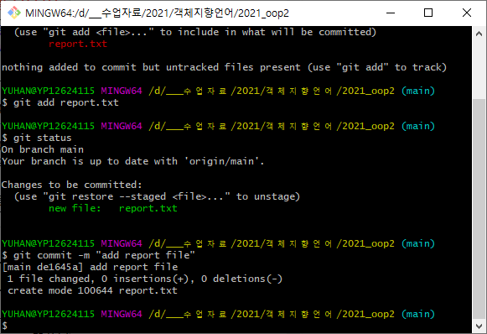
저장소의 상태 정보 수정 – 2
git commit
현재 수정 상태를 저장소에 반영
git commit만 입력할 경우 vim 에디터가 실행
git commit –m “message” vim 없이 commit 수행

Slide 7
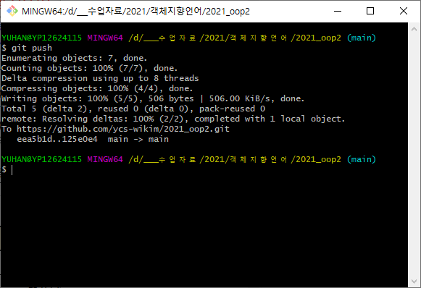
저장소의 상태 정보 수정 – 3
git push
commit 된 정보를 github 서버로 전달
인증 창이 나타날 경우, 다음 장을 확인

Slide 8
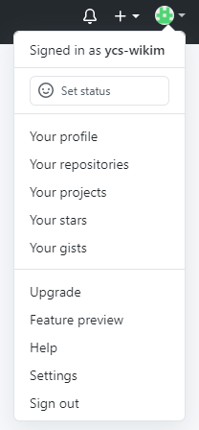
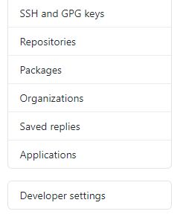
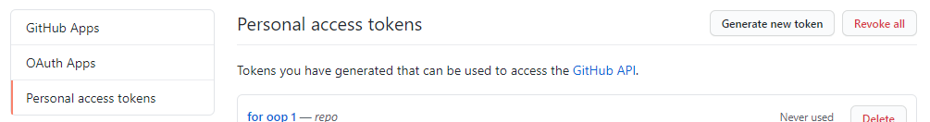
인증 토큰 생성 위치
github 우측 상단의 아이콘 클릭
“Settings” → “Developer settings” → “Personal access tokens”
→ “Generate new token” 순으로 선택

Slide 9
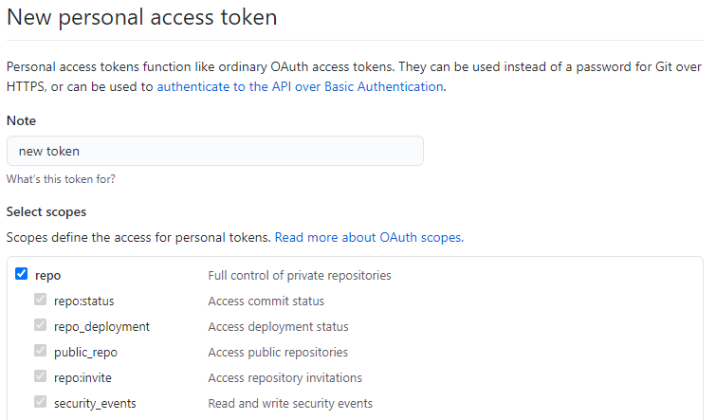
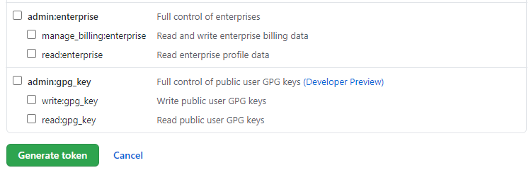
인증 토큰 생성
“Note”에 간단한 설명 입력
가장 위 “repo”만 선택하고, 토큰을 생성

Slide 10
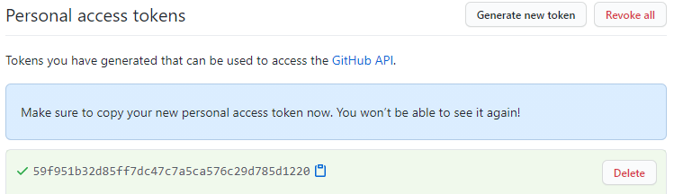
인증 토큰 사용
생성된 토큰 옆의 아이콘을 클릭
클립보드로 정확한 토큰을 입력
복사해서 붙일 경우, 잘못된 입력이 발생할 수 있음

